Slide 1
Lineárna funkcia
Tamara Ďurdíková, 3.A

Slide 2
Obsah
Čo je to lineárna funkcia
Vlastnosti lineárnej funkcie
Rastúca funkcia
Konštantná funkcia
Klesajúca funkcia
Príklad 1
Priesečníky grafu so súradnicovými osami
Výpočet Px, Py
Príklad 2
Príklad 3
Zhrnutie
Zdroje

Slide 3
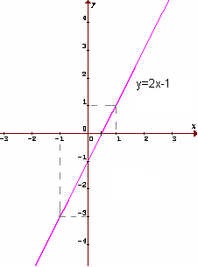
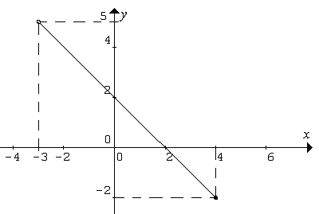
Čo je to lineárna funkcia
Lineárna funkcia je funkcia daná rovnicou f: y = ax + b, kde a, b sú reálne čísla a a≠0.
Funkcia je priradenie (vzťah), ktoré jednému číslu x priradí práve jedno číslo y.
Grafom lineárnej funkcie je priamka rôznobežná s osou y alebo jej časť.

Slide 4
Vlastnosti lineárnej funkcie
Definičný obor: D=R alebo interval
Obor hodnôt: H=R alebo interval
Monotónnosť: ak a>0, tak je rastúca
ak a<0, tak je klesajúca
ak a=0, tak je konštantná
Ohraničenosť
Parita: ak b=0, tak je nepárna
Extrémy: minimum, maximum

Slide 5
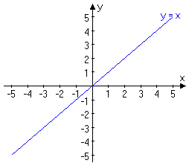
Rastúca funkcia

Slide 6
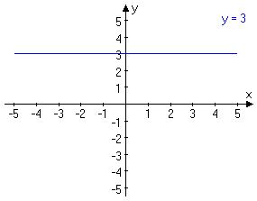
Konštantná funkcia

Slide 7
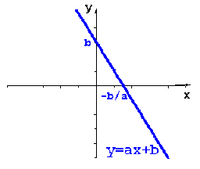
Klesajúca funkcia

Slide 8
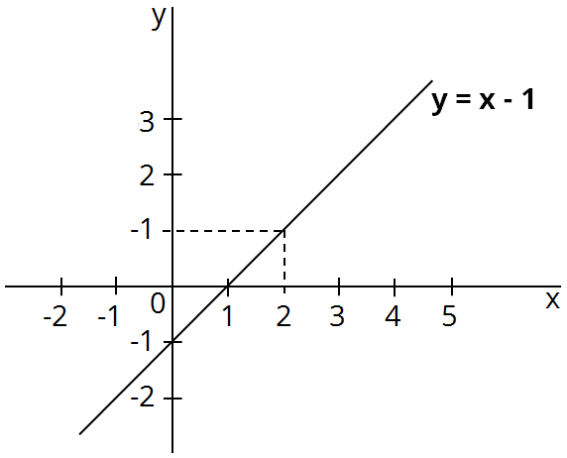
Vlastnosti funkcie:
a>0
D=R
H=R
Rastúca
Nie je ohraničená
Nie je párna ani nepárna
Nemá extrémy
Prostá
Px: [1,0]
Py: [0,-1]

Slide 9
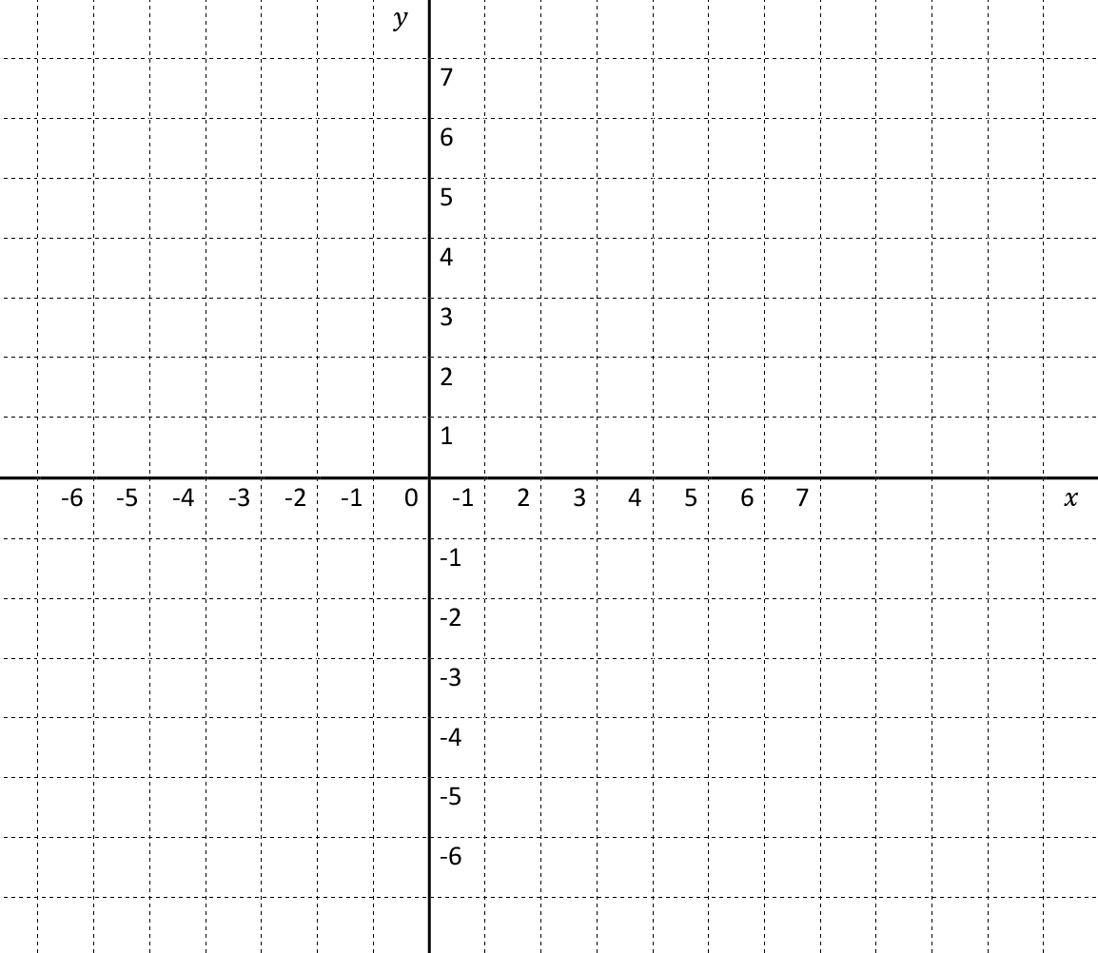
Príklad 1: Zostrojte graf lineárnej funkcie f:y=2x+3
x | -1
y
0
1
1
3
5
x=-1: y=2.(-1)+3= 1

Slide 10
Priesečníky grafu so súradnicovými osami
Graficky- narysujeme graf a určíme súradnice bodov, kde pretína graf y-ovú os Py a súradnice bodu, kde graf pretína x-ovú os Px.
Výpočtom- Priesečník grafu lineárnej funkcie s osou x určíme tak, že za y dosadíme nulu a vyriešime rovnicu. A priesečník s osou y určíme tak, že za x dosadíme nulu a vyriešime rovnicu.

Slide 11

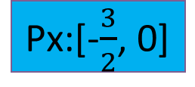
Výpočet Px, Py funkcie y=2x+3
Px: [x, 0] 0=2x+3 /-2x
-2x=3 / : (-2)
x= - $\frac{3}{2}$
Py: [0, y] y=2.0+3
y=3
Px:[-$\frac{3}{2}$, 0]
Py:[0, 3]

Slide 12
Príklad 2: Vypočítajte priesečník funkcie f:y=-3x+1,5
Px:[x,0] 0=-3x+1,5 / +3x
3x=1,5 / :3
x= 0,5
Px:[0,5; 0]
Py: [0,y] y= -3.0+1,5
y= 1,5
Py:[0; 1,5]

Slide 13
Príklad 3: Určte lineárnu funkciu, pre ktorú platí: f(-2)=8, f(2)=6
f:y=ax+b
f: (-2)=8
8=-2a+b
6=2a+b
8=-2a+7
1=-2a /: (-2)
a= -0,5
f:(2) =6
14=2b /:2
7=b
f: y= -0,5x+7

Slide 14
Zhrnutie
f:y=ax+b
Graf: priamka alebo jej časť
Vlastnosti: D, H, monotónnosť, ohraničenosť, paritu, extrémy
Px, Py: graficky, výpočtom
https://www.youtube.com/watch?v=_iIrqKFnAaY&t=14s

Slide 15
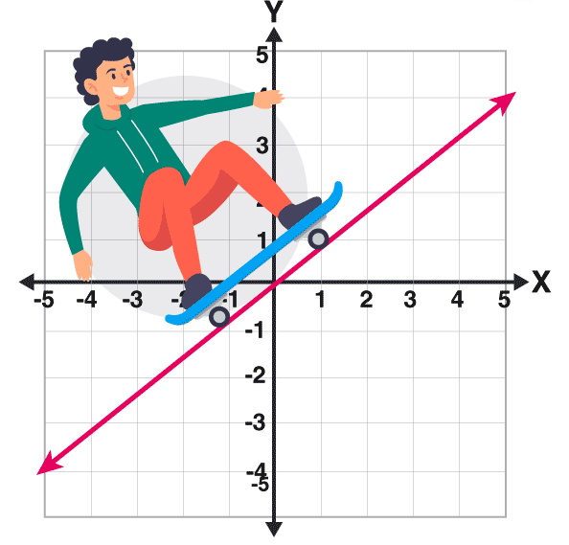
Ďakujem za pozornosť ☺

Slide 16
Zdroje
https://pohodovamatematika.sk/linearna-funkcia.html
http://funkcie.szm.com/linear.html
https://zsmsudica.webnode.sk/_files/200009316-56b6556b67/MAT%209.A%2029.3.dokument.pdf
https://rebelovaskoladoma.estranky.sk/clanky/matika/funkcie-a-linearna-funkcia.html
https://zsmsudica.webnode.sk/_files/200009316-56b6556b67/MAT%209.A%2029.3.dokument.pdf

